Slide 1








VOCÊ CONHECE O OBJETIVO DE DESENVOLVIMENTO SUSTENTÁVEL 18 IGUALDADE ÉTNICO-RACIAL?
Inclua seu nome aqui
Inclua seu cargo aqui
2025
INCLUA A LOGO DA SUA ORGANIZAÇÃO NESTA BARRA

Slide 2


INCLUA A LOGO DA SUA ORGANIZAÇÃO NESTA BARRA
ODS É UM PLANO DE AÇÃO!
É UMA AGENDA POSITIVA E TRANSFORMADORA!
A Agenda 2030 propõe não deixar ninguém para trás. Para isso, todos e todas têm que agir!
Os ODS oferecem um quadro para orientar políticas públicas, programa, planos e projetos. Mais que isso: é uma plataforma de diálogo com outros atores no Brasil e no mundo!
Os ODS são ferramentas de planejamento a médio e longo prazos que viabilizam o alinhamento nacional de políticas sociais, ambientais e econômicas.

Slide 3

INCLUA A LOGO DA SUA ORGANIZAÇÃO NESTA BARRA
A AGENDA 2030 PODE SER AJUSTADA PARA TRATAR DO RACISMO E SUAS CONSEQUÊNCIAS
O QUE É O ODS 18?
O ODS 18 é um Objetivo de Desenvolvimento Sustentável que visa eliminar o racismo e a discriminação étnico-racial contra povos indígenas, afrodescendentes e grupos populacionais afetados por múltiplas formas de discriminação.

Slide 4
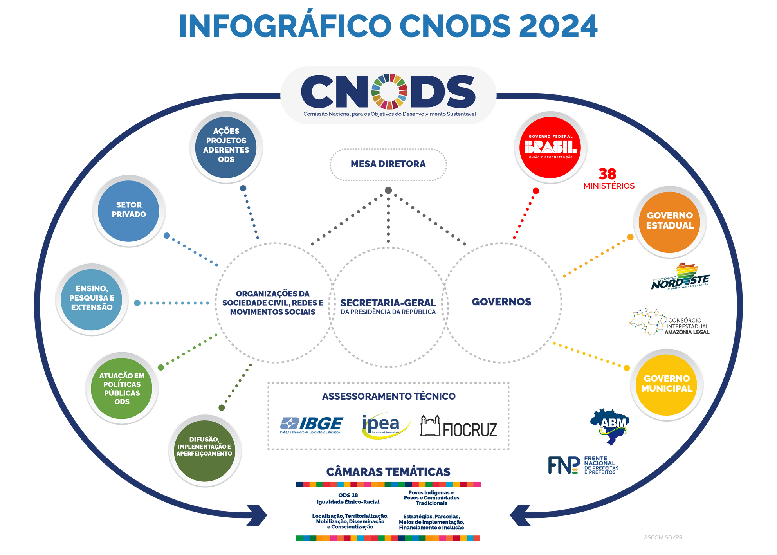


INCLUA A LOGO DA SUA ORGANIZAÇÃO NESTA BARRA
GOVERNANÇA DO ODS 18
CT ODS 18
Coord.
Ministério da Igualdade racial
Apoio
Observatório ods 18
Plano
de
trabalho
Indicadores e Monitoramento
Internalização
Mobilização e Participação Social
Internacionalização

Slide 5


INCLUA A LOGO DA SUA ORGANIZAÇÃO NESTA BARRA
LINHA DO TEMPO DA CONSTRUÇÃO DOS INDICADORES
SET/23
Criação e adesão voluntária ao ODS 18
DEZ/23
Instituição da Câmara Temática ODS 18
JAN/24
Aprovação Plano de Trabalho
MAR/24
Oficina Escuta da Sociedade Civil proprosição de metas
JUN/SET
I Etapa Oficina Indicadores com Pontos Focais
SET/NOV
II Etapa Oficina Indicadores com Pontos Focais por Meta
NOV/DEZ
III Etapa Oficina Indicadores com Pontos Focais e Sociedade Civil
FEV/25
IV Etapa Oficina Indicadores com Pontos Focais - Validação

Slide 6

INCLUA A LOGO DA SUA ORGANIZAÇÃO NESTA BARRA
METAS ODS 18
1.ELIMINAÇÃO DA DISCRIMINAÇÃO NO TRABALHO
2.ELIMINAÇÃO DA VIOLÊNCIA
3.SISTEMA DE JUSTIÇA E SEGURANÇA PÚBLICA
4.REPRESENTATIVIDADE EQUITATIVA
5.REPARAÇÃO TERRITORIAL E AMBIENTAL
6.MORADIAS ADEQUADAS E SUSTENTÁVEIS
7.ACESSO À SAÚDE DE QUALIDADE
8.EDUCAÇÃO DE QUALIDADE E NÃO DISCRIMINATÓRIA
9.RECONHECIMENTO DE SABERES E PARTICIPAÇÃO
10.ELIMINAÇÃO DA XENOFOBIA

Slide 7
INCLUA A LOGO DA SUA ORGANIZAÇÃO NESTA BARRA
METAS ODS 18
18.1 Eliminar o racismo e a discriminação, tanto direta quanto indireta, bem como nas formas múltipla ou agravada, e a intolerância correlata contra os povos indígenas e afrodescendentes nos ambientes públicos e privados de trabalho.
18.2.Eliminar todas as formas de violência contra povos indígenas e afrodescendentes nas esferas pública e privada, levando em conta suas interseccionalidades, em particular o homicídio das juventudes, feminicídio e os resultantes de homofobia e transfobia.
18.3.Garantir aos povos indígenas e afrodescendentes tratamento digno, justo e equânime perante os órgãos do sistema de justiça, de segurança pública e administrativos do Estado, assegurando a efetivação e a ampliação do acesso à justiça e o devido processo legal.
18.4.Garantir a representatividade equitativa dos povos indígenas e afrodescendentes nas instâncias, colegiados e órgãos de Estado e no quadro de pessoal de empresas públicas e privadas, levando em conta a interseccionalidade.

Slide 8
INCLUA A LOGO DA SUA ORGANIZAÇÃO NESTA BARRA
METAS ODS 18
18.5.Promover a reparação integral das violações socioeconômica e cultural, das perdas territoriais e dos impactos ambientais nos territórios dos povos indígenas e afrodescendentes, especialmente os integrantes de comunidades tradicionais, favelas e comunidades urbanas, garantindo o direito à memória, verdade e justiça.
18.5.1.Proteger o patrimônio cultural, artístico e religioso dos povos indígenas e afrodescendentes garantindo-lhes os recursos necessários para o resgate, preservação e reconhecimento das memórias e das histórias de seus ancestrais e para o desenvolvimento de linguagens artísticas plurais nos territórios onde vivem.
18.5.2.Preservar as formas de vivência e convivência estabelecidas pelos povos indígenas e afrodescendentes, bem como sua cosmovisão, liberdade de expressão cultural e religiosa.
18.6.Assegurar moradias adequadas, seguras e sustentáveis aos povos indígenas e afrodescendentes, incluindo comunidades tradicionais, favelas e comunidades urbanas, com garantia de equipamentos e serviços públicos de qualidade, com especial atenção à população em situação de rua.

Slide 9
INCLUA A LOGO DA SUA ORGANIZAÇÃO NESTA BARRA
METAS ODS 18
18.7.Assegurar o acesso à saúde de qualidade, não discriminatória, para os povos indígenas e afrodescendentes, bem como o respeito às suas culturas e saberes ancestrais, garantido o fortalecimento da saúde pública.
18.8.Assegurar a educação de qualidade e não discriminatória aos afrodescendentes, quilombolas e povos indígenas, bem como o respeito às suas culturas e histórias, garantido o fortalecimento da educação pública.
18.8.1.Garantir o respeito à diversidade linguística, com estabelecimento de políticas linguísticas por parte do Estado, que assegurem o reconhecimento, o uso, o registro, a preservação, vitalização e revitalização das línguas dos povos indígenas.
18.8.2.Assegurar a inclusão obrigatória de ações de educação antirracista e sobre as culturas e histórias dos povos indígenas e quilombolas, por meio de currículos e estratégias formativas em todos os níveis educacionais.

Slide 10





INCLUA A LOGO DA SUA ORGANIZAÇÃO NESTA BARRA
METAS ODS 18
18.9.Promover o reconhecimento dos saberes dos povos indígenas e afrodescendentes e garantir-lhes a participação nos processos de tomada de decisão na execução de grandes obras e empreendimentos que afetam seus territórios, na exploração econômica da biodiversidade e no acesso ao patrimônio genético e ao conhecimento tradicional associado.
18.9.1.Assegurar o reconhecimento dos povos indígenas e afrodescendentes como guardiões da biodiversidade e garantir suas demandas e direitos na agenda de acesso ao patrimônio genético e ao conhecimento tradicional associado e na repartição de benefícios.
18.9.2.Assegurar a justa repartição de benefícios em obras e empreendimentos em territórios ocupados por povos indígenas e afrodescendentes preservando sua ampla autonomia e autodeterminação.
18.10.Eliminar a xenofobia e assegurar que todas as metas anteriores, quando cabíveis, sejam refletidas também no tratamento de imigrantes indígenas e afrodescendentes.

Slide 11
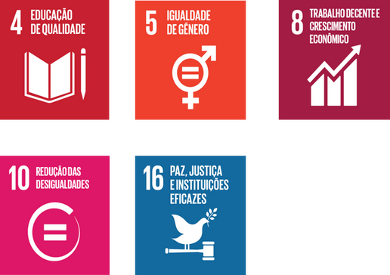
INCLUA A LOGO DA SUA ORGANIZAÇÃO NESTA BARRA
18.1 Eliminar o racismo e a discriminação, tanto direta quanto indireta, bem como nas formas múltipla ou agravada, e a intolerância correlata contra os povos indígenas e afrodescendentes nos ambientes públicos e privados de trabalho.
18.1.1 Taxa de ocupação de pessoas por grupos de idade, raça/cor, etnia, sexo e território;
18.1.2 Taxa de informalidade das pessoas de 15 anos ou mais de idade ocupadas na semana de referência, por sexo, raça/cor, setor de atividade do trabalho principal e existência de deficiência;
18.1.3 Renda mensal média de trabalhadores por raça/cor, etnia, sexo e território, por grupamento ocupacional e nível de escolaridade;
18.1.4 Razão de desigualdade de rendas mensais médias de trabalhadores por raça/cor, etnia, sexo e território, por grupamento ocupacional e nível de escolaridade;
18.1.5 Proporção de tempo gasto em trabalho doméstico não remunerado e cuidados, por sexo, idade e localização;
18.1.6 Gasto público per capita com políticas de promoção da igualdade racial.
18.1
Trabalho
5
Indicadores
Principais

Slide 12
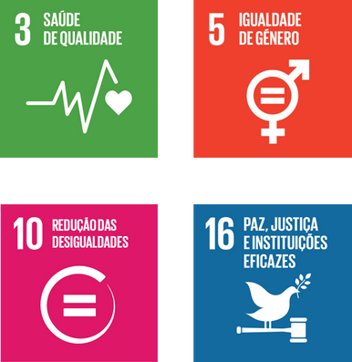
INCLUA A LOGO DA SUA ORGANIZAÇÃO NESTA BARRA
18.2 Eliminar todas as formas de violência contra povos indígenas e afrodescendentes nas esferas pública e privada, levando em conta suas interseccionalidades, em particular o homicídio das juventudes, feminicídio e os resultantes de homofobia e transfobia.
18.2.1 Taxa de vítimas de homicídio intencional, por 100 000 habitantes, por sexo, idade e cor/raça;
18.2.2 Proporção da população por sexo e cor/raça sujeita a violência física, psicológica ou sexual nos últimos 12 meses;
18.2.3 Número de óbitos decorrentes de intervenções policiais por sexo, faixa etária e cor/raça;
18.2.4 Taxa de homicídios de mulheres e meninas dentro e fora das residências por raça/cor;
18.2.5..Número de casos de violência contra pessoas LGBTQIAPN+ por cor/raça, idade;
18.2.6 Número de homicídios contra pessoas LGBTQIAPN+ por cor/raça, idade;
18.2.7 Número de denúncias de crimes de ódio associados ao racismo e à injúria racial e misoginia, incluindo crimes cometidos em ambientes virtuais, em relação às populações indígenas e afrodescendentes, segmentado.
18.2
SEGURANÇA PÚBLICA
7
Indicadores
Principais
7
Indicadores
ADicionais

Slide 13

INCLUA A LOGO DA SUA ORGANIZAÇÃO NESTA BARRA
18.3 Garantir aos povos indígenas e afrodescendentes tratamento digno, justo e equânime perante os órgãos do sistema de justiça, de segurança pública e administrativos do Estado, assegurando a efetivação e a ampliação do acesso à justiça e o devido processo legal
18.3.1 Distribuição de pessoas encarceradas por raça/cor, idade, etnia, sexo e tipo de crime;
18.3.2 Distribuição de pessoas encarceradas sem sentença por raça/cor, idade, etnia e sexo;
18.3.3 Número de processos relacionados a racismo/injúria racial, intolerância religiosa, homofobia e transfobia;
18.3.4 Proporção de pessoas residentes em municípios com potencial assistência jurídica pela Defensoria Pública por cor/raça;
18.3.5 Proporção da população que se sente segura quando caminha sozinha na área onde vive por cor/raça e sexo.
18.3
JUSTIÇA
5
Indicadores
Principais
5
Indicadores
ADicionais

Slide 14
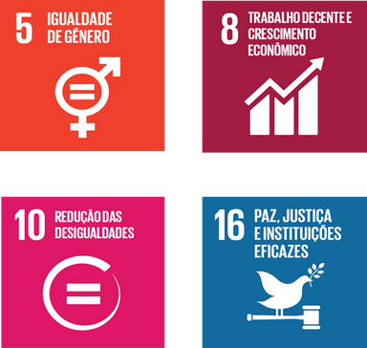
INCLUA A LOGO DA SUA ORGANIZAÇÃO NESTA BARRA
18.4 Garantir a representatividade equitativa dos povos indígenas e afrodescendentes nas instâncias, colegiados e órgãos de Estado e no quadro de pessoal de empresas públicas e privadas, levando em conta a interseccionalidade.
18.4.1 Proporção de assentos ocupados por sexo, cor/raça no Executivo (governador, prefeito) e Legislativo (senador, dep. federal, dep. estadual/distrital, vereador);
18.4.2 Proporção de pessoas que se candidatam a eleições (candidatos executivo/legislativo), por cor/raça, etnia e sexo, identidade gênero e orientação sexual, tipo de financiamento;
18.4.3 Proporção de servidoras e servidores públicos por cor/raça, etnia, sexo, identidade gênero, orientação sexual e nível da Classificação Brasileira de Ocupações (CBO) nos três Poderes;
18.4.4 Proporção de cargos de médio e alto escalão no setor público ocupados, por cor/raça, etnia, sexo, identidade gênero e orientação sexual;
18.4.5 Proporção de funcionários e funcionárias no setor privado por cor/raça, etnia, sexo, identidade gênero, orientação sexual, por remuneração, tipo de ocupação (com carteira, sem carteira, conta própria formal/informal, empregador), tipo de cargos;
18.4.6 Proporção de assentos em órgãos colegiados e instâncias de participação ocupados conselhos de administração de empresas x público/privado, por cor/raça, etnia, sexo, identidade gênero e orientação sexual.
18.4
REPRESEN-
TATIVIDADE
6
Indicadores
Principais
5
Indicadores
ADicionais

Slide 15
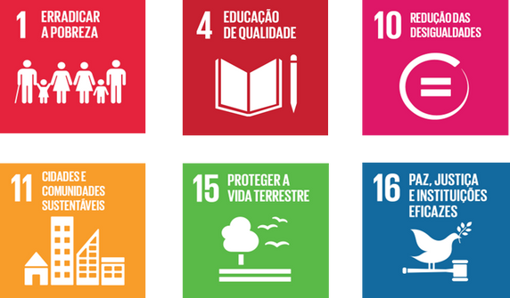
INCLUA A LOGO DA SUA ORGANIZAÇÃO NESTA BARRA
18.5 Promover a reparação integral das violações socioeconômica e cultural, das perdas territoriais e dos impactos ambientais nos territórios dos povos indígenas e afrodescendentes, especialmente os integrantes de comunidades tradicionais, favelas e comunidades urbanas, garantindo o direito à memória, verdade e justiça
18.5.1: Proteger o patrimônio cultural, artístico e religioso dos povos indígenas e afrodescendentes garantindo-lhes os recursos necessários para o resgate, preservação e reconhecimento das memórias e das histórias de seus ancestrais e para o desenvolvimento de linguagens artísticas plurais nos territórios onde vivem
18.5.2: Preservar as formas de vivência e convivência estabelecidas pelos povos indígenas e afrodescendentes, bem como sua cosmovisão, liberdade de expressão cultural e religiosa
18.5
18.5.1 Pessoas indígenas ou quilombolas residentes em territórios regularizados;
18.5.2 Pessoas indígenas ou quilombolas em famílias inscritas no Cadastro Único para programas sociais;
18.5.3 Escolas indígenas em que ensino é ministrado em língua indígena ou em língua indígena e em português no total de escolas indígenas (%);
18.5.4 Área (ha) de desmatamento e vegetação secundária por classe de cobertura para os recortes de terras indígenas ou territórios quilombolas;
18.5.5 Área de mineração (ha) em Terras Indígenas ou territórios quilombolas;
18.5.6 População em área de risco de desastre geológico por raça/cor.
REPARAÇÃO
6
Indicadores
Principais
12
Indicadores
ADicionais

Slide 16

INCLUA A LOGO DA SUA ORGANIZAÇÃO NESTA BARRA
18.6 Assegurar moradias adequadas, seguras e sustentáveis aos povos indígenas e afrodescendentes, incluindo comunidades tradicionais, favelas e comunidades urbanas, com garantia de equipamentos e serviços públicos de qualidade, com especial atenção à população em situação de rua.
18.6.1 Moradores indígenas ou quilombolas em domicílios com abastecimento de água adequado;
18.6.2 Domicílios com pelo menos uma pessoa indígena ou quilombola com esgotamento sanitário inadequado;
18.6.3 Proporção de população urbana vivendo em assentamentos precários, assentamentos informais ou domicílios inadequados;
18.6.4 Percentual de pessoas em situação de rua que receberam algum tipo de acolhimento (albergues, centros Pop, CRA, CREAS ou outras instituições governamentais);
18.6.5 Déficit habitacional por sexo, cor/raça segundo responsável pelo domicílio.
18.6
HABITAÇÃO
5
Indicadores
Principais
14
Indicadores
ADicionais

Slide 17

INCLUA A LOGO DA SUA ORGANIZAÇÃO NESTA BARRA
18.7 Assegurar o acesso à saúde de qualidade, não discriminatória, para os povos indígenas e afrodescendentes, bem como o respeito às suas culturas e saberes ancestrais, garantido o fortalecimento da saúde pública.
18.7.1 Proporção de nascidos vivos de mães que fizeram 7 ou mais consultas de pré-natal;
18.7.2 Percentual da população afrodescendente coberta por equipes de atenção primária, incluindo as equipes de Saúde Família;
18.7.3 Percentual da população indígena coberta por Equipes Multiprofissionais de Saúde Indígena (EMSI);
18.7.4 Proporção de realização de consultas de acompanhamento do crescimento e desenvolvimento da criança conforme recomendação do MS até 2 anos;
18.7.5 Taxa de cobertura vacinal da população em relação às vacinas incluídas no Programa Nacional de Vacinação, por grupos de idade, raça/cor/etnia;
18.7.6 Percentual de casos de neoplasia maligna cuja diferença entre o diagnóstico e o início do tratamento ultrapasse 60 dias por cor/raça;
18.7.7 Proporção de municípios com existência de instância específica ou órgão de gestão para as ações de saúde voltadas à população negra de acordo com a PNSIPN;
18.7
SAÚDE
10
Indicadores
Principais
6
Indicadores
ADicionais

Slide 18
INCLUA A LOGO DA SUA ORGANIZAÇÃO NESTA BARRA
18.7 Assegurar o acesso à saúde de qualidade, não discriminatória, para os povos indígenas e afrodescendentes, bem como o respeito às suas culturas e saberes ancestrais, garantido o fortalecimento da saúde pública.
18.7.8 Percentual de pessoas de 18 anos ou mais que referem diagnóstico de doença mental, por profissional de saúde, a qualquer momento da vida e que atualmente estão fazendo tratamento com psicoterapia ou medicamentos ou que atualmente fazem acompanhamento regular em médico/serviço de saúde, por cor ou raça e segundo tipos de doença mental;
18.7.9 Percentual de pessoas que tiveram uso abusivo de álcool (nos últimos 30 dias), por raça/cor, gênero e por existência ou não de acompanhamento em serviço de saúde mental;
18.7.10 Ausência de atendimento em serviço de saúde por motivo que levou a procurar atendimento por raça/cor e gênero.
18.7
SAÚDE
10
Indicadores
Principais
6
Indicadores
ADicionais

Slide 19

INCLUA A LOGO DA SUA ORGANIZAÇÃO NESTA BARRA
18.8 Assegurar a educação de qualidade e não discriminatória aos afrodescendentes, quilombolas e povos indígenas, bem como o respeito às suas culturas e histórias, garantido o fortalecimento da educação pública.
18.8.1: Garantir o respeito à diversidade linguística, com estabelecimento de políticas linguísticas por parte do Estado, que assegurem o reconhecimento, o uso, o registro, a preservação, vitalização e revitalização das línguas dos povos indígenas.
18.8.2: Assegurar a inclusão obrigatória de ações de educação antirracista e sobre as culturas e histórias dos povos indígenas e quilombolas, por meio de currículos e estratégias formativas em todos os níveis educacionais.
18.8
18.8.1 Taxa de atendimento escolar na educação básica entre jovens de 15 a 17 anos por raça/cor (incluindo indígenas e quilombolas) por sexo e UF;
18.8.2 Taxa de distorção idade-série por raça/cor (incluindo indígenas e quilombolas) na educação básica (desagregada em EFI, II e EM), por sexo e UF;
18.8.3 Taxa de abandono por raça/cor, (incluindo indígenas e quilombolas) na educação básica (desagregada em EFI, II e EM), por sexo e UF;
18.8.4 Proporção de escolas da educação básica que implementaram a Lei 10.639/2003 e 11.465/2008, por UF;
18.8.5 Nota do SAEB dos estudantes por raça/cor, (incluindo indígenas e quilombolas), por sexo e UF;
18.8.6 Taxa de atendimento escolar no ensino superior por raça/cor (incluindo indígenas e quilombolas, (desagregada por curso e tipo de IES), por sexo e UF;
EDUCAÇÃO
10
Indicadores
Principais
7
Indicadores
ADicionais

Slide 20
INCLUA A LOGO DA SUA ORGANIZAÇÃO NESTA BARRA
18.8 Assegurar a educação de qualidade e não discriminatória aos afrodescendentes, quilombolas e povos indígenas, bem como o respeito às suas culturas e histórias, garantido o fortalecimento da educação pública.
18.8.1: Garantir o respeito à diversidade linguística, com estabelecimento de políticas linguísticas por parte do Estado, que assegurem o reconhecimento, o uso, o registro, a preservação, vitalização e revitalização das línguas dos povos indígenas.
18.8.2: Assegurar a inclusão obrigatória de ações de educação antirracista e sobre as culturas e histórias dos povos indígenas e quilombolas, por meio de currículos e estratégias formativas em todos os níveis educacionais.
18.8
18.8.7 Percentual de estudantes pretos e pardos matriculados por sexo e UF em Programas de Pós-Graduação Stricto Sensu;
18.8.8 Quantitativo e percentual de pretos, pardos e indígenas por sexo com título e Mestre e Doutor;
18.8.9 Proporção de escolas com acesso a: (a) eletricidade; (b) internet para fins pedagógicos; (c) computadores para fins pedagógicos; (d) infraestrutura e materiais adaptados para alunos com deficiência; (e) água potável; (f) instalações sanitárias separadas por sexo; e (g) instalações básicas para lavagem das mãos (de acordo com as definições dos indicadores WASH);
18.8.10 Percentual de pesquisadores pretos, pardos e indígenas por sexo e UF com bolsa de produtividade em pesquisa.
EDUCAÇÃO
10
Indicadores
Principais
7
Indicadores
ADicionais

Slide 21

INCLUA A LOGO DA SUA ORGANIZAÇÃO NESTA BARRA
18.9 Promover o reconhecimento dos saberes dos povos indígenas e afrodescendentes e garantir-lhes a participação nos processos de tomada de decisão na execução de grandes obras e empreendimentos que afetam seus territórios, na exploração econômica da biodiversidade e no acesso ao patrimônio genético e ao conhecimento tradicional associado.
18.9.1: Assegurar o reconhecimento dos povos indígenas e afrodescendentes como guardiões da biodiversidade e garantir suas demandas e direitos na agenda de acesso ao patrimônio genético e ao conhecimento tradicional associado e na repartição de benefícios
18.9.2: Assegurar a justa repartição de benefícios em obras e empreendimentos em territórios ocupados por povos indígenas e afrodescendentes preservando sua ampla autonomia e autodeterminação.
18.9
18.9.1 Porcentagem de cadastros com consentimento prévio e informado junto a povos indígenas e afrodescendentes do total de cadastros de acesso ao conhecimento tradicional associado;
18.9.2 Número de notificações de produto acabado e material reprodutivo que repartem benefícios (ou seja, incluindo a repartição de benefícios monetária e não monetária e excluindo as notificações isentas);
18.9.3 Entrada anual de recursos ao Fundo Nacional de Repartição de Benefícios (FNRB);
18.9.4 Montantes de recursos repartidos através dos instrumentos de apoio implementados pelo Fundo Nacional de Repartição de Benefícios (FNRB).
TERRITÓRIO E SABERES
4
Indicadores
Principais
0
Indicadores
ADicionais

Slide 22
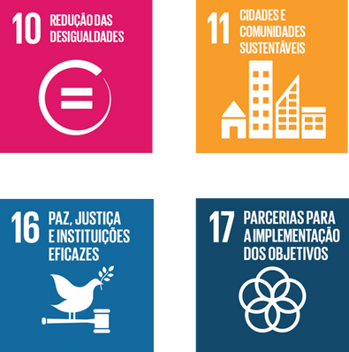
INCLUA A LOGO DA SUA ORGANIZAÇÃO NESTA BARRA
18.10 Eliminar a xenofobia e assegurar que todas as metas anteriores, quando cabíveis, sejam refletidas também no tratamento de imigrantes indígenas e afrodescendentes.
18.10.1 Percentual de imigrantes matriculados na educação básica e no ensino e superior e em Programas de Pós-graduação por nacionalidade, sexo, raça/cor e UF e municípios, segundo nível de escolaridade, em relação ao total de alunos;
18.10.2 Taxa de conclusão do ensino fundamental e ensino médio de pessoas imigrantes no Brasil, por raça/cor e nacionalidade/país de origem;
18.10.3 Razão de imigrantes por nacionalidade, raça/cor e sexo com CID 10 identificada, por capítulo, e o quantitativo de auxílios-doença concedidos;
18.10.4 Razão entre o número de imigrantes e volume de ocorrências médicas, por CID, por nacionalidade, raça/cor e sexo por estado e município;
18.10.5 Taxa de ocupação de pessoas imigrantes no Brasil, por raça/cor, sexo, nível de escolaridade e grupos de ocupação, segundo grupos de idade;
18.10.6 Rendimento de todos os trabalhos de pessoas residentes no Brasil com nacionalidade estrangeira (ou de imigrantes), por classes de salário-mínimo, segundo raça/cor e sexo, nível de escolaridade e grupos de ocupação.
18.10
XENOFOBIA
6
Indicadores
Principais
3
Indicadores
ADicionais

Slide 23

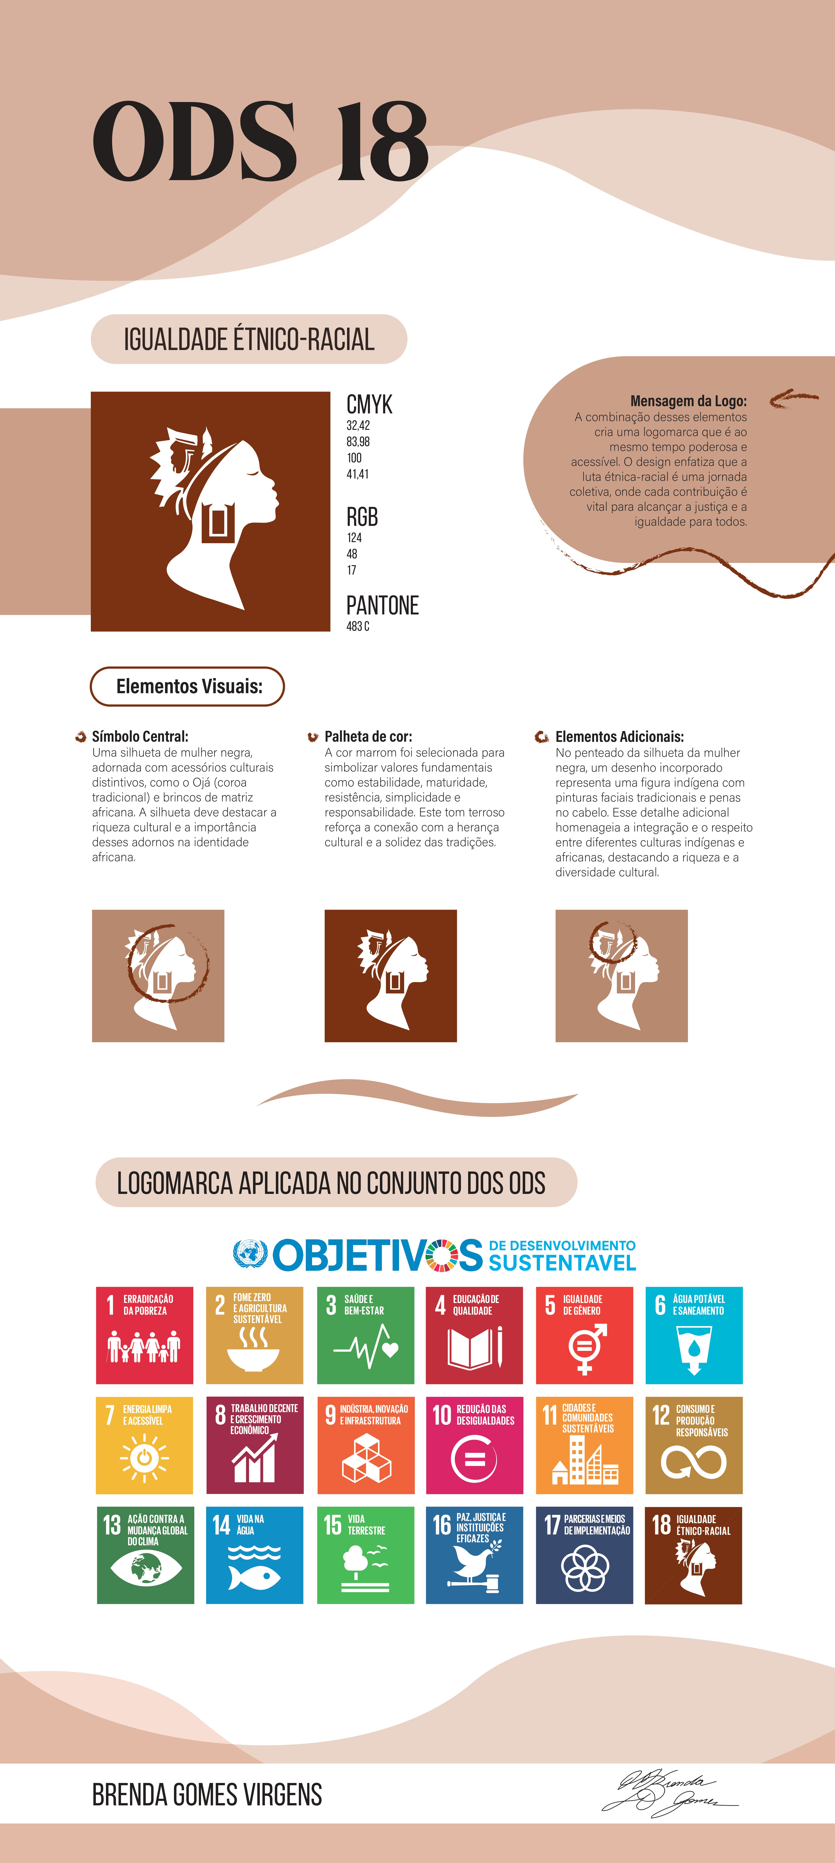
INCLUA A LOGO DA SUA ORGANIZAÇÃO NESTA BARRA

Slide 24
INCLUA A LOGO DA SUA ORGANIZAÇÃO NESTA BARRA
A MARCA

Slide 25
INCLUA A LOGO DA SUA ORGANIZAÇÃO NESTA BARRA
A MARCA

Slide 26

INCLUA A LOGO DA SUA ORGANIZAÇÃO NESTA BARRA
ORIENTAÇÕES ADICIONAIS PARA USO DA MARCA
A marca do ODS 18 só deverá ser utilizada para sinalizar que a instituição realiza ações que contribuem para o alcance do ODS 18;
Recomenda-se que a marca seja inserida no mesmo espaço de divulgação de políticas, programas, ações e projetos relacionados ao ODS 18;
Não distorcer a marca quando da inserção em sites e documentos;
Não modificar cores, nem desenho da marca.

